Slide 1
Stacionaritás
Készítette: Kiss Kinga

Slide 2
Stacionaritás:
az idősorelemzés egyik alapvető fogalma
egyfajta megkötés, hogy az idősor statisztikai eszközökkel kézbentartható legyen
Az {X_{t}} idősor véletlen változók egy sorozata
sztochasztikus folyamat
Jelölése:
X(t) , ha folytonos pl.: EKG felvétel
X_{t} , ha diszkrét pl.: munkanélküliségre, pénzkínálatra vonatkozó adatok

Slide 3
Az idősormodellek két sajátossága:
megfigyelések összefüggősége
reprodukálhatatlanság

Slide 4
Szigorú stacionaritás:
Egy idősort szigorúan stacionáriusnak nevezünk, ha bármely X(t₁), X(t₂), …, X(t_{n}) n-elemű megfigyeléssorozat együttes eloszlása megegyezik az X(t₁+k), X(t₂+k), …, X(t_{n}+k) megfigyeléssorozat együttes eloszlásával, minden n és k esetén.

Slide 5
Gyenge stacionaritás:
egy idősort gyengén stacionáriusnak nevezünk, ha a várható értéke állandó, és az autokovariancia-függvénye csak a késleltetések számától függ.

Slide 6
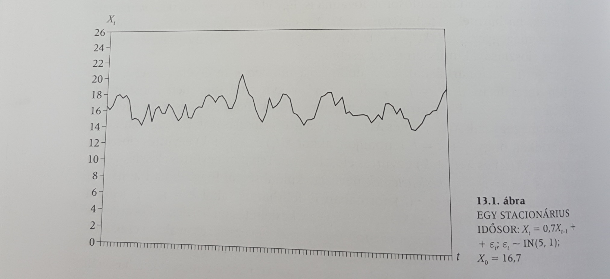
Stacionárius idősor

Slide 7
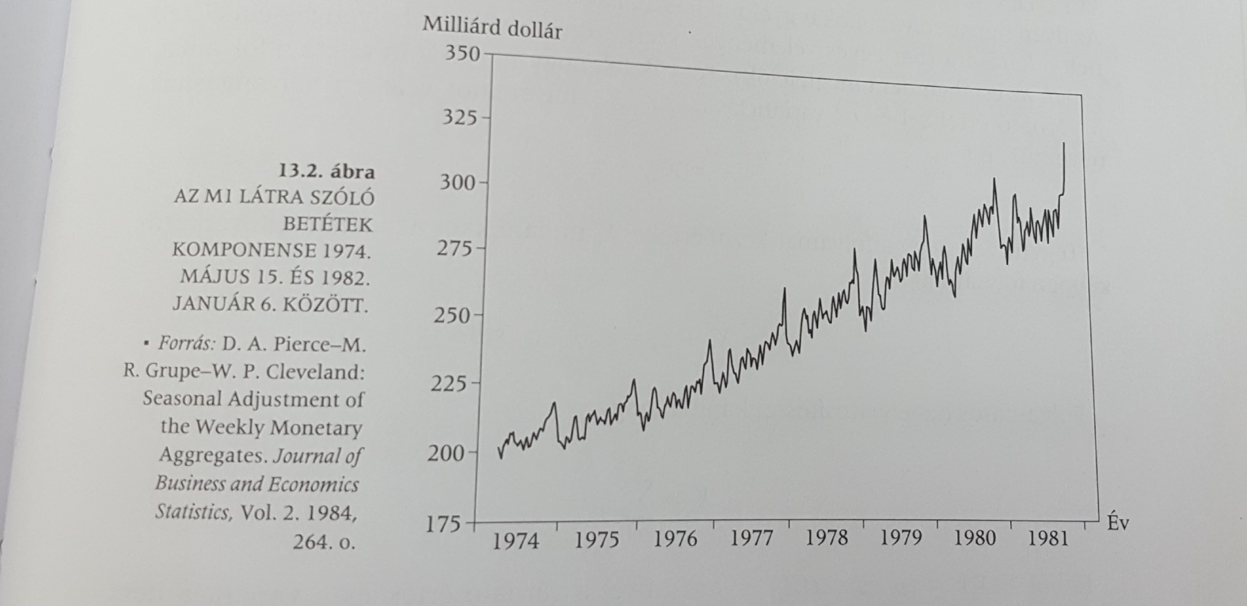
Nem stacionárius folyamatok:
általában az idősorok többsége nem stacionárius

Slide 8
Néhány hasznos idősormodell:
tisztán véletlen folyamatok
véletlen bolyongás
mozgóátlag-folyamatok (MA)
autoregresszív folyamatok (AR)
autoregresszív mozgóátlag-folyamatok (ARMA)
autoregresszív integrált mozgóátlag-folyamatok (ARIMA)

Slide 9
Tisztán véletlen folyamatok:
A független, azonos eloszlású valószínűségi változókból álló, diszkrét időközönként megfigyelt {X_{t}} folyamatokat tisztán véletlen folyamatoknak nevezzük.
Szokás fehér zajnak is nevezni.

Slide 10
Véletlen bolyongás:
Gyakran használják a részvényárfolyamok viselkedésének leírására
Az {X_{t}} folyamatot véletlen bolyongásnak nevezzük , ha X_{t}=X_{t-1}+ε_{t}
ε_{t} – a tisztán véletlen folyamat
Az árfolyamok változása lesz tisztán véletlen folyamat

Slide 11
Mozgóátlag-folyamatok:
Az X_{t}=β₀ε_{t}+β₁ε_{t-1}+…+β_{m}ε_{t-m} képlettel definiált {X_{t}} folyamatot m-ed rendű mozgóátlag-folyamatnak nevezzük és MA(m)-mel jelöljük.

Slide 12
Autoregresszív-folyamatok:
Az X_{t}=α₁X_{t-1}+α₂X_{t-2}+…+α_{r}X_{t-r}+ε_{t} képlettel definiált {Xt} folyamatot r-ed rendű autoregresszív folyamatnak nevezzük és AR(r)-rel jelöljük.

Slide 13
Köszönöm a figyelmet!

